Slide 1




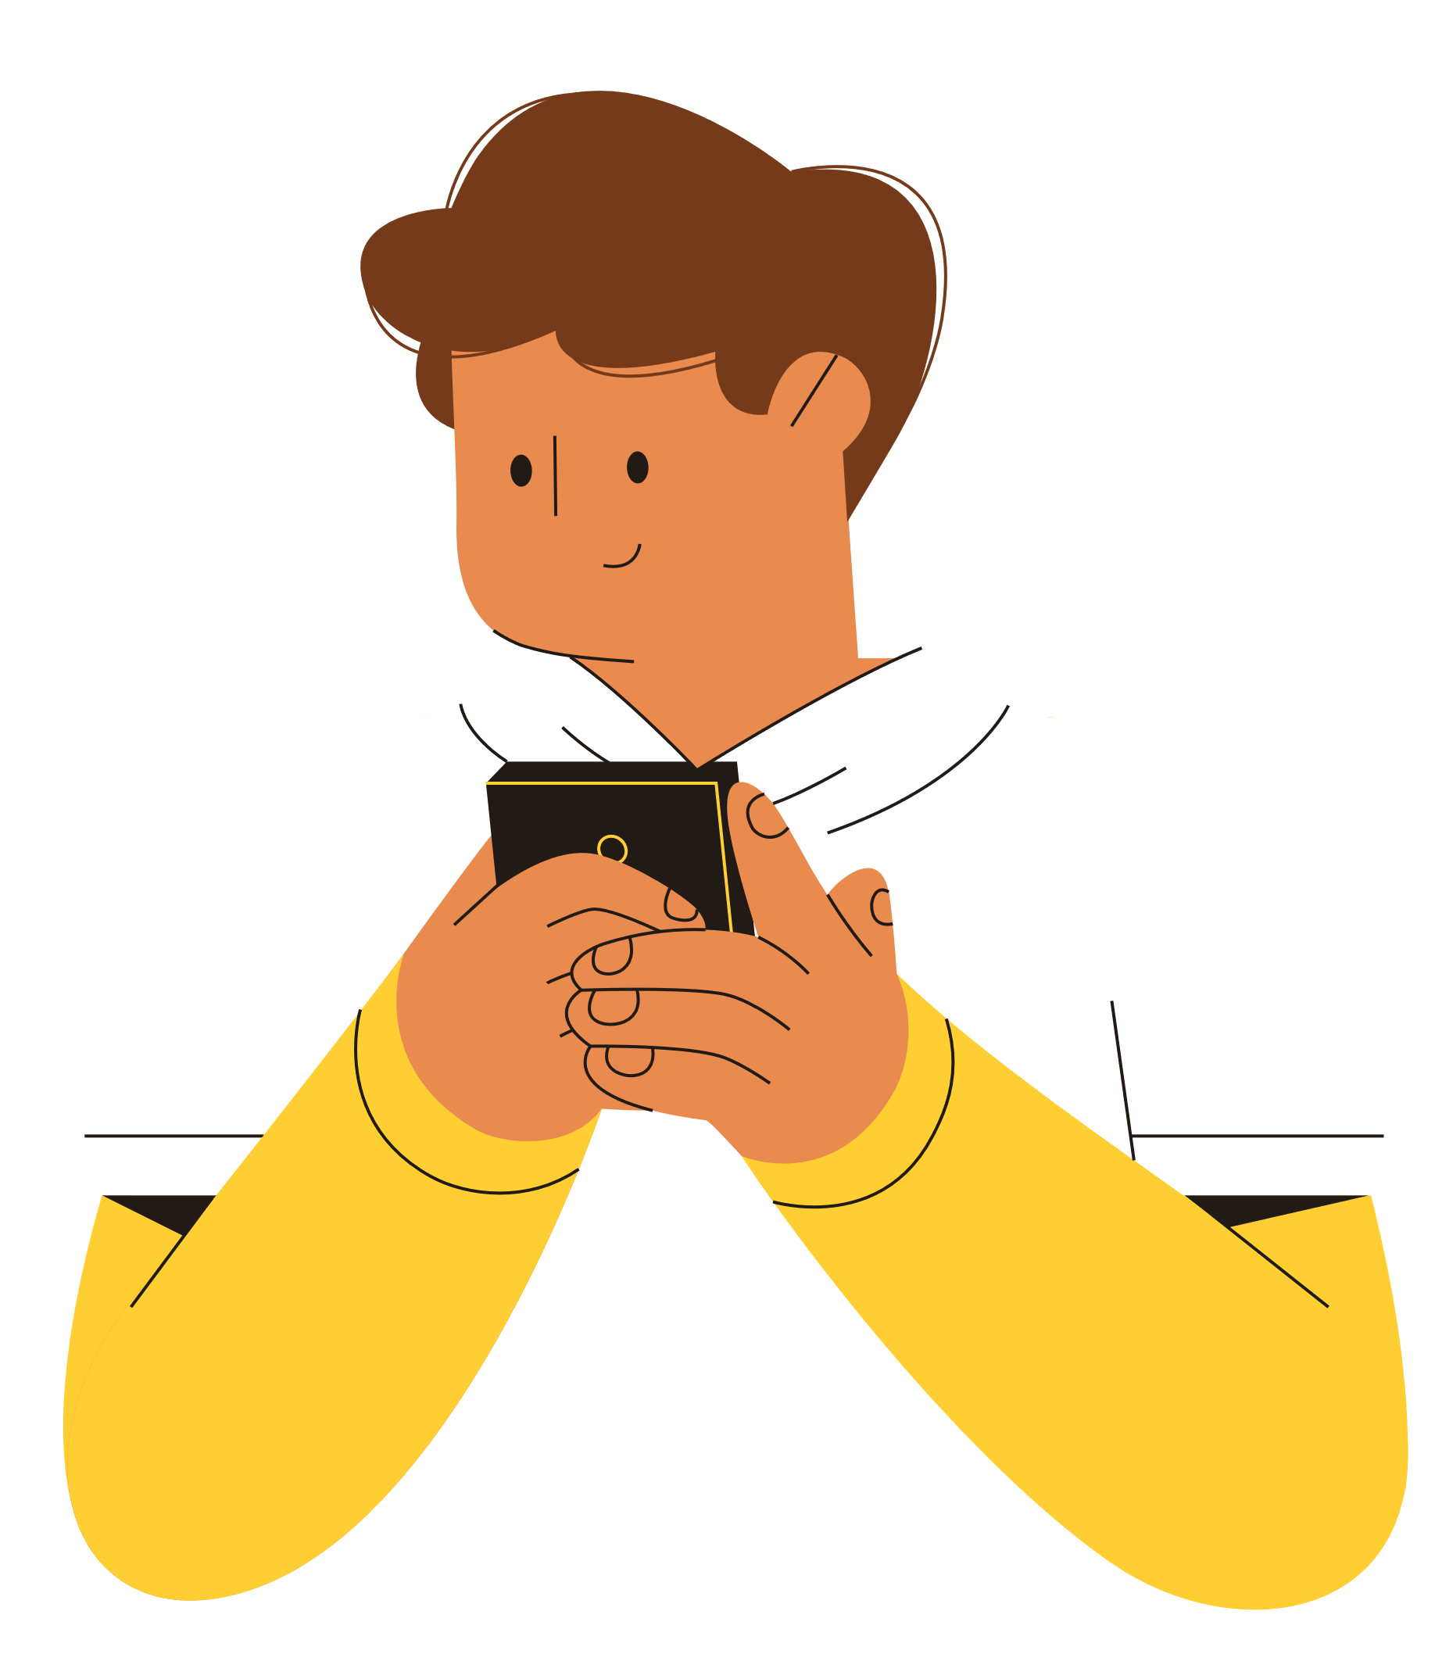



Bài 5 – Tiết 2

Slide 2



Hoạt động 1: Tìm hiểu hình ảnh các biểu tượng, trạng thái của điện thoại.

Slide 3

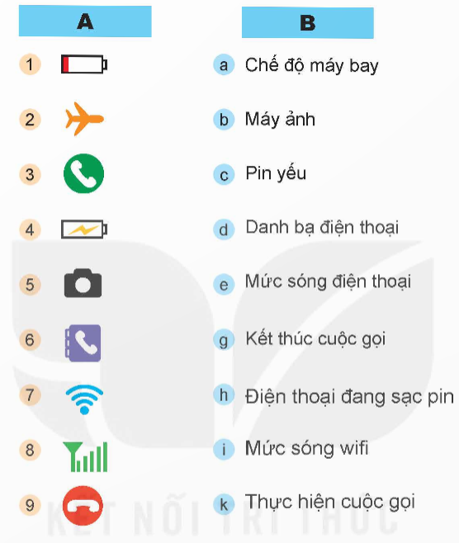
Gắn bộ thẻ hình ảnh các biểu tượng và bộ thẻ tên mô tả tương ứng của từng biểu tượng cho phù hợp.

Slide 5

Theo em, việc tìm hiểu các biểu tượng, trạng thái điện thoại như vậy có tác dụng gì?
Chúng ta cần tìm hiểu các biểu tượng, trạng thái điện thoại để sử dụng chúng đúng cách.

Slide 6
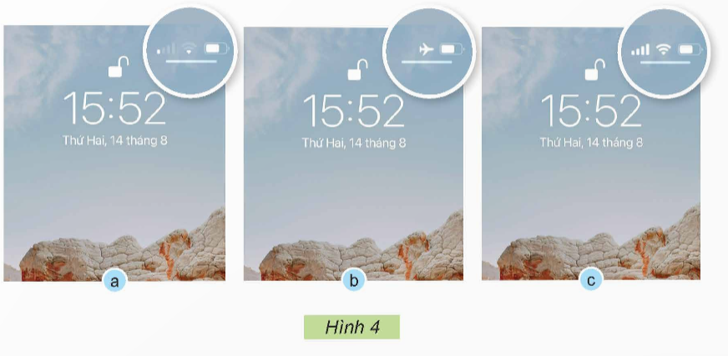
Quan sát Hình 4 và cho biết trường hợp nào có thể thực hiện được cuộc gọi điện thoại bình thường.

Slide 7



Khi muốn sử dụng chức năng nào của điện thoại, ta cần biết điện thoại đang ở trạng thái nào, có đủ các điều kiện để thực hiện chức năng đó không. Ví dụ ở đây là thực hiện cuộc gọi, muốn thực hiện được cuộc gọi bình thường thì phải có mạng di động và mức sóng di động đủ mạnh

Slide 8

